Slide 1
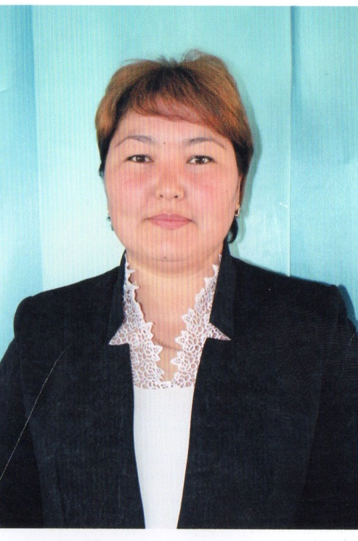
Информатика пәнінің мұғалімі:
Дилимбетова А.У.

Slide 2
Сабақтың тақырыбы:
Мәтіндік редактор. Microsoft Word программасы. Кесте құру. Кесте енгізу, пішімдеу.

Slide 3
Сабақтың мақсаты:
Құжаттың құрылымы, мәтінмен жұмысқа дағдыландыру, бттердің параметрлерін қоюды, жиек, алдын-ала қарауға, құжатты баспадан шығаруды, топпен меңгеруге дағдыландыру

Slide 4
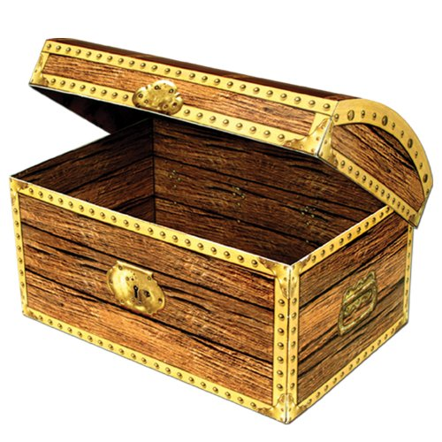
Білу
«Сұрақтар шеңбері» әдісі

Slide 5
«Еркін талқылау» әдісі
Видеоролик

Slide 6
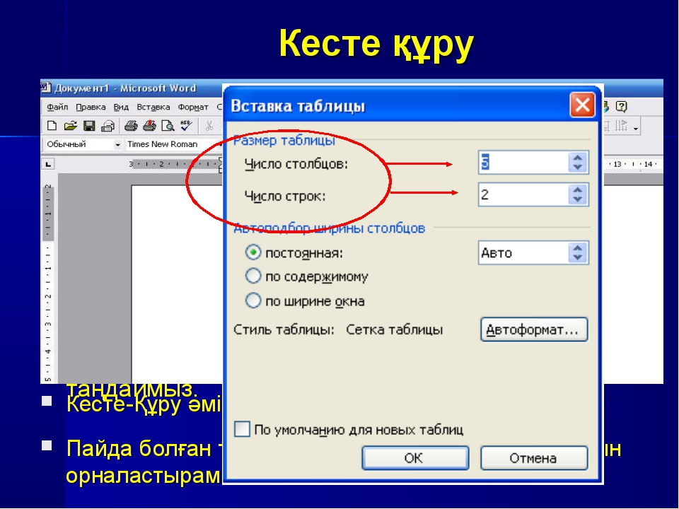
ІҮ. Түсіну
«Оқы-талда-бөліс» әдісі
Мәтінмен жұмыс

Slide 7
ІҮ. Қолдану
«Сәйкестендіру»

Slide 8
Ү. Талдау
«Маған көрсет» әдісі
Практикалық жұмыс
№1 тапсырма: 6 бағаннан 5 жолдан тұратын кесте сыз, бағаналардың енін өз қалауларың бойынша өзгертіңдер
№2 тапсырма: Кестеге екі бағана және екі жол қосыңдар
№3 тапсырма: Кестеден бір бағана және бір жолды өшіріңдер

Slide 9
ҮІ. Жинақтау.
«Де Бононың 6 қалпағы»
әдісі

Slide 10
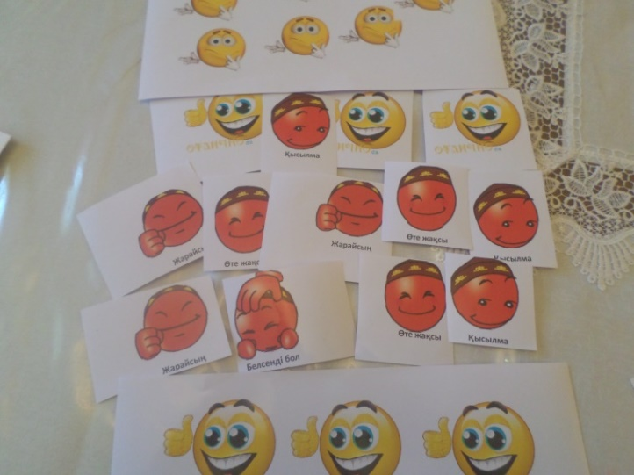
Бағалау. Блоб ағашы
Смайликтер

Slide 11
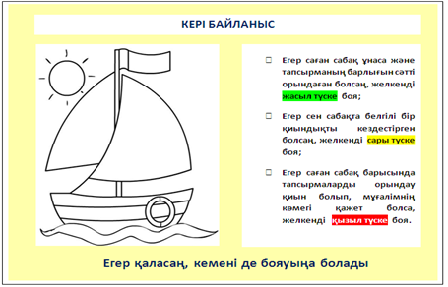
Рефлексия.
Кері байланыс

Slide 12
Үндеу. Құрметті мектеп оқушылары! Біз 7 – сынып оқушылары, барлық мектеп оқушыларын салауатты, яғни нашақорсыз, ішімдіксіз, шылым шекпей өмір сүруге шақырамыз. Бұл індеттер – денсаулықтың жауы, қоғамға жат әдеттер екенін естеріңізге саламыз!
Үйге тапсырма
Мәтіндік редактор.
Кесте құру

